Slide 1
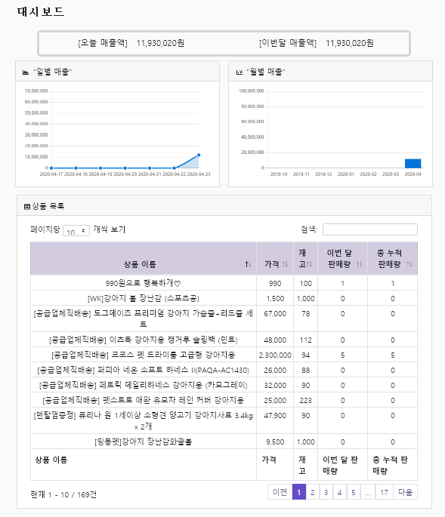

화면명 | 관리자 메인 | 화면ID | ADMIN-HOME-01
메뉴명 | 관리자 메인 | 디렉토리 | src/main/webapp/WEB-INF/views/adminhome.jsp
화면설명 | 관리자 메인 페이지 | 액터 | 관리자
화면설명
관리자 메인페이지 상품의 일별, 월별 매출을 조회 가능한 페이지
기능요건
1. 일별, 월별 매출을 조회 가능 2. 상품 목옥을 조회 가능
주요흐름
1. 테이블 정렬한다. 2. 테이블 검색한다.
1
1
2
1
2
아이디찾기 비밀번호 찾기
2
3
3
로그인
회원가입
4
테이블 명
product
Notes:
https://developers.kakao.com/buttons
‹#›

Slide 2
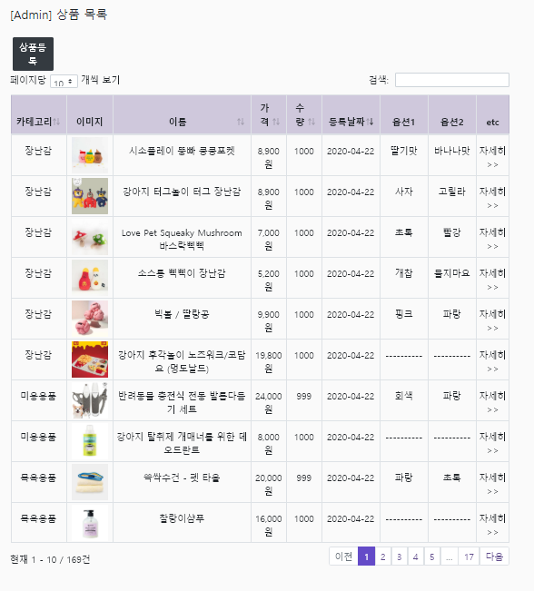
화면명 | 관리자 상품 리스트 | 화면ID | ADMIN-P-LIST-01
메뉴명 | 관리자 상품 리스트 | 디렉토리 | src/main/webapp/WEB-INF/views/pruduct_list.jsp
화면설명 | 관리자 상품 리스트 조회 | 액터 | 관리자
화면설명
쇼핑몰에 등록되어 있는 상품을 조회하는 페이지
기능요건
1. 상품을 조회한다. 2. 상품을 검색한다.
주요흐름
상품 리스트를 조회한다.
1
1
2
2
1
아이디찾기 비밀번호 찾기
2
3
3
로그인
회원가입
4
테이블 명
product
Notes:
https://developers.kakao.com/buttons
‹#›

Slide 3
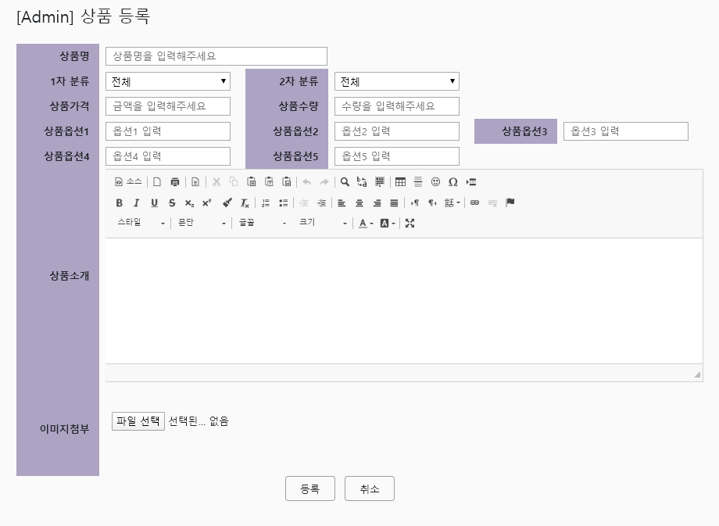
화면명 | 관리자 상품 등록 | 화면ID | ADMIN-P-ADD-01
메뉴명 | 관리자 상품 등록 | 디렉토리 | src/main/webapp/WEB-INF/views/pruduct_add.jsp
화면설명 | 관리자 상품 등록 | 액터 | 관리자
Category 1
900 x 350
화면설명
쇼핑몰에 상품을 등록할 페이지
기능요건
상품을 등록한다.
주요흐름
상품명, 분류, 상품가겨그 상품수량, 상품 옵션, 상품 소개를 입력한다. 이미지를 첨부한다. 상품을 등록한다.
Category 2
1
Category 3
2
700 x 400
700 x 400
700 x 400
1
아이디찾기 비밀번호 찾기
2
3
3
Item One
Item One
Item One
\1,000,000
\1,000,000
\1,000,000
상품설명상품설명
상품설명상품설명
상품설명상품설명
상품설명상품설명
상품설명상품설명
상품설명상품설명
상품설명상품설명
상품설명상품설명
상품설명상품설명
4
★★★★☆
★★★★☆
★★★★☆
테이블 명
product
Notes:
https://developers.kakao.com/buttons
‹#›

Slide 4
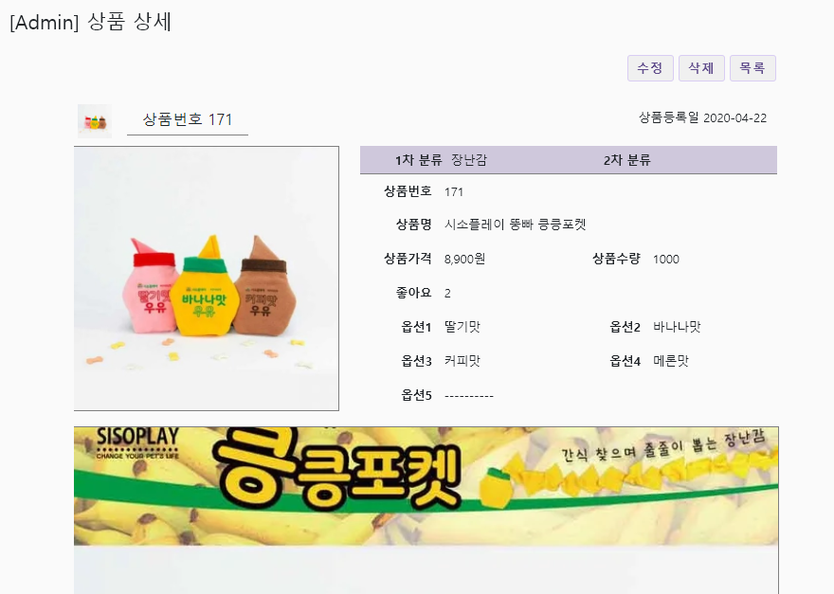

화면명 | 관리자 상품 상세 | 화면ID | ADMIN-P-DETAIL-01
메뉴명 | 관리자 상품 상세 | 디렉토리 | src/main/webapp/WEB-INF/views/pruduct_detail.jsp
화면설명 | 관리자 상품 상세 | 액터 | 관리자
Category 1
900 x 350
화면설명
등록된 상품을 상세 조회하는 페이지
기능요건
상품을 상세 조회한다. 상품을 수정한다. 상품을 삭제한다.
주요흐름
상품을 상세 조회한다. 상품을 수정한다. 상품을 삭제한다. 상품 리스트로 돌아간다.
Category 2
1
Category 3
2
700 x 400
700 x 400
700 x 400
1
1
아이디찾기 비밀번호 찾기
2
3
3
Item One
Item One
Item One
\1,000,000
\1,000,000
\1,000,000
상품설명상품설명
상품설명상품설명
상품설명상품설명
상품설명상품설명
상품설명상품설명
상품설명상품설명
상품설명상품설명
상품설명상품설명
상품설명상품설명
4
★★★★☆
★★★★☆
★★★★☆
테이블 명
product
Notes:
https://developers.kakao.com/buttons
‹#›

Slide 5
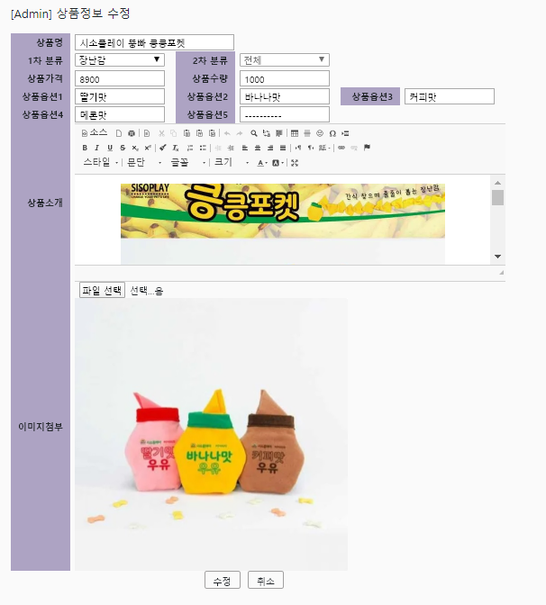
화면명 | 관리자 상품 수정 | 화면ID | ADMIN-P-EDIT-01
메뉴명 | 관리자 상품 수정 | 디렉토리 | src/main/webapp/WEB-INF/views/pruduct_edit.jsp
화면설명 | 관리자 상품 수정 | 액터 | 관리자
Category 1
900 x 350
화면설명
등록된 상품을 수정하는 페이지
기능요건
등록된 상품의 정보를 수정한다. 등록된 이미지를 수정한다.
주요흐름
등록된 상품 정보를 수정한다. 수정 버튼을 클릭한다.
Category 2
1
Category 3
2
700 x 400
700 x 400
700 x 400
1
아이디찾기 비밀번호 찾기
2
3
3
Item One
Item One
Item One
\1,000,000
\1,000,000
\1,000,000
상품설명상품설명
상품설명상품설명
상품설명상품설명
상품설명상품설명
상품설명상품설명
상품설명상품설명
상품설명상품설명
상품설명상품설명
상품설명상품설명
4
★★★★☆
★★★★☆
★★★★☆
테이블 명
product
Notes:
https://developers.kakao.com/buttons
‹#›

Slide 6
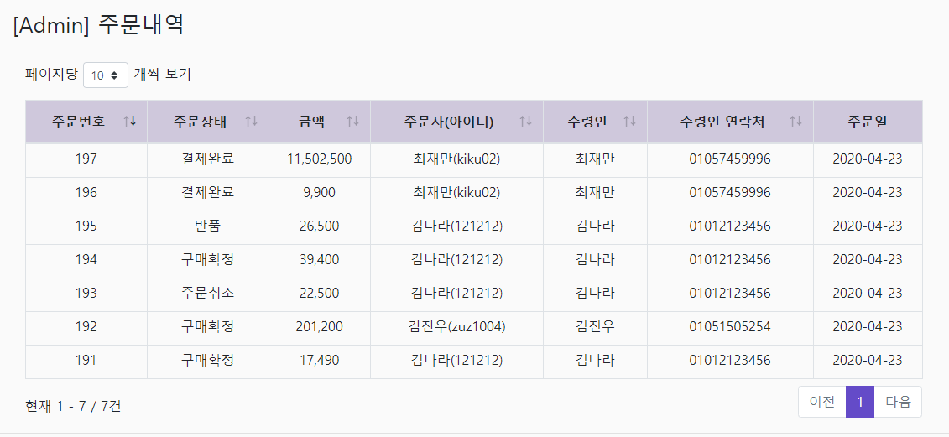
화면명 | 관리자 주문 내역 | 화면ID | ADMIN-OD-LIST-01
메뉴명 | 관리자 주문 내역 | 디렉토리 | src/main/webapp/WEB-INF/views/order_list.jsp
화면설명 | 관리자 주문 내역 | 액터 | 관리자
화면설명
회원들의 주문 내역을 조회, 관리하는 페이지
기능요건
회원들의 주문한 내역을 조회한다.
주요흐름
주문 내역을 조회한다.
1
2
1
아이디찾기 비밀번호 찾기
2
3
3
로그인
회원가입
4
테이블 명
order
Notes:
https://developers.kakao.com/buttons
‹#›

Slide 7
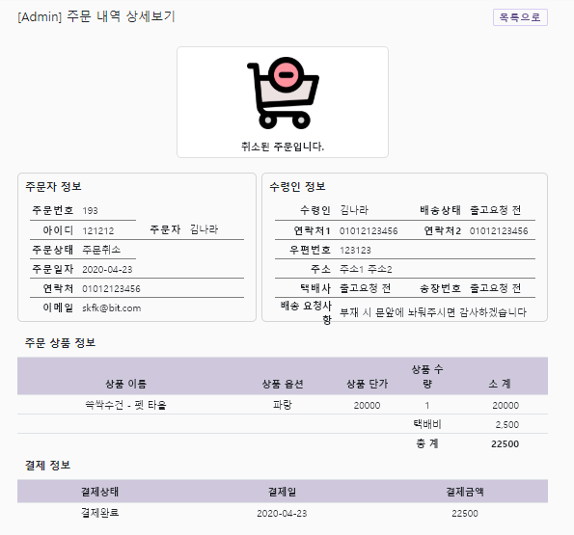

화면명 | 관리자 주문 내역 | 화면ID | ADMIN-OD-DETAIL-01
메뉴명 | 관리자 주문 내역 | 디렉토리 | src/main/webapp/WEB-INF/views/order_detail.jsp
화면설명 | 관리자 주문 내역 | 액터 | 관리자
주문내역
화면설명
주문된 내역을 상세 조회하고 관리하는 페이지
기능요건
주문취소, 결제완료, 출고처리중, 출고완료, 배송완료. 구매확정, 교환, 반품 처리를 한다. 주문 내역을 상세 조회한다.
주요흐름
주문취소, 결제완료, 출고처리중, 출고완료, 배송완료, 구매확정, 교환, 반품 버튼을 각 상황에 맞게 클릭한다.
주문일자
2020-02-24
~
2020-02-24
주문번호
검색
1
주문자
아이디
수령인
입금자
2
총000/000건
주문취소
출고요청
주문번호
주문상태
입금상태
상품이름
가격
주문수량
주문자(아이디)
수령인
입금자
주문일
1
아이디찾기 비밀번호 찾기
1
입금예정
예정
상품이름
98,000
1
박길동(pkd1275)
박무봉
박길동
2020.03.09
2
3
3
2
입금확인
입금
상품이름
130,000
3
최길동(ckd1885)
최길동
송숙자
2020.03.09
출고요청
.
.
.
출고처리중
4
출고완료
테이블 명
order
Notes:
https://developers.kakao.com/buttons
‹#›

Slide 8
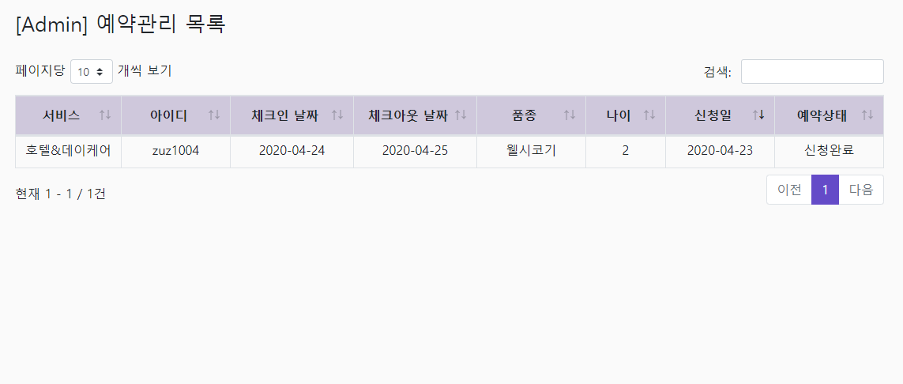
화면명 | 관리자 예약 내역 | 화면ID | ADMIN-RS-LIST-01
메뉴명 | 관리자 예약 내역 | 디렉토리 | src/main/webapp/WEB-INF/views/reservation_list.jsp
화면설명 | 관리자 예약 내역 | 액터 | 관리자
화면설명
호텔 예약 상황을 조회하는 페이지.
기능요건
회원들의 호텔 예약 내역을 조회한다. 예약 내역을 검색한다.
주요흐름
호텔 예약 내역을 조회한다. 호텔 예약 내역을 검색한다.
1
2
1
아이디찾기 비밀번호 찾기
2
3
3
로그인
회원가입
4
테이블 명
reservation
Notes:
https://developers.kakao.com/buttons
‹#›

Slide 9
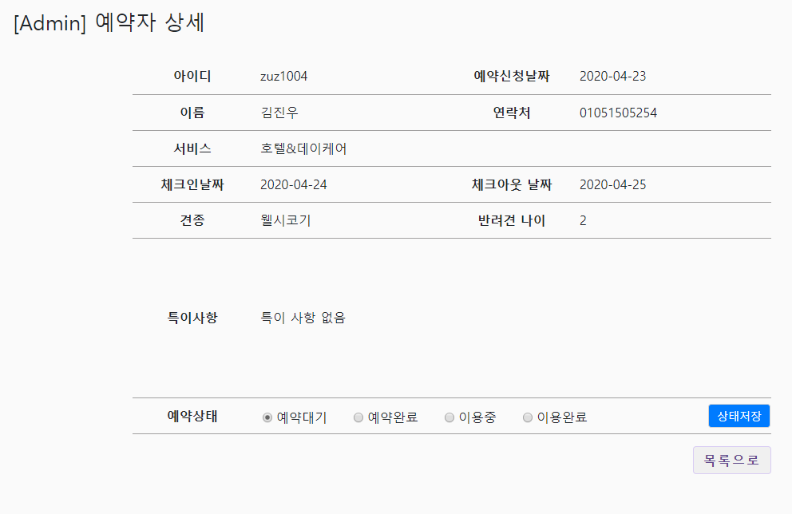
화면명 | 관리자 예약 상세 | 화면ID | ADMIN-RS-DETAIL-01
메뉴명 | 관리자 예약 상세 | 디렉토리 | src/main/webapp/WEB-INF/views/reservation_detail.jsp
화면설명 | 관리자 예약 상세 | 액터 | 관리자
주문내역
화면설명
호텔 예약된 내역을 상세 조회하고 관리하는 페이지
기능요건
호텔 예약 상태를 관리한다.
주요흐름
예약 상태를 변경한다. 상태 저장을 클릭한다.
주문일자
2020-02-24
~
2020-02-24
주문번호
검색
1
주문자
아이디
수령인
입금자
2
총000/000건
주문취소
출고요청
주문번호
주문상태
입금상태
상품이름
가격
주문수량
주문자(아이디)
수령인
입금자
주문일
1
아이디찾기 비밀번호 찾기
1
입금예정
예정
상품이름
98,000
1
박길동(pkd1275)
박무봉
박길동
2020.03.09
2
3
3
2
입금확인
입금
상품이름
130,000
3
최길동(ckd1885)
최길동
송숙자
2020.03.09
출고요청
.
.
.
출고처리중
4
출고완료
테이블 명
reservation
Notes:
https://developers.kakao.com/buttons
‹#›

Slide 10
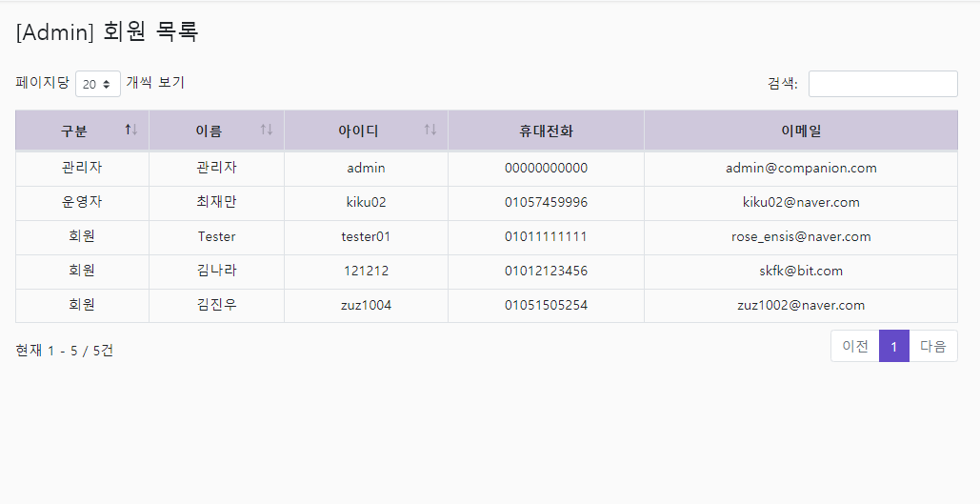
화면명 | 관리자 회원 목록 | 화면ID | ADMIN-MB-LIST-01
메뉴명 | 관리자 회원 목록 | 디렉토리 | src/main/webapp/WEB-INF/views/member_list.jsp
화면설명 | 관리자 회원 목록 | 액터 | 관리자
화면설명
쇼핑몰 회원의 정보를 조회하는 페이지
기능요건
회원 정보를 조회한다. 회원 정보를 검색한다.
주요흐름
회원 정보를 조회한다. 회원 정보를 검색한다.
1
2
1
아이디찾기 비밀번호 찾기
2
3
3
로그인
회원가입
4
테이블 명
member
Notes:
https://developers.kakao.com/buttons
‹#›

Slide 11
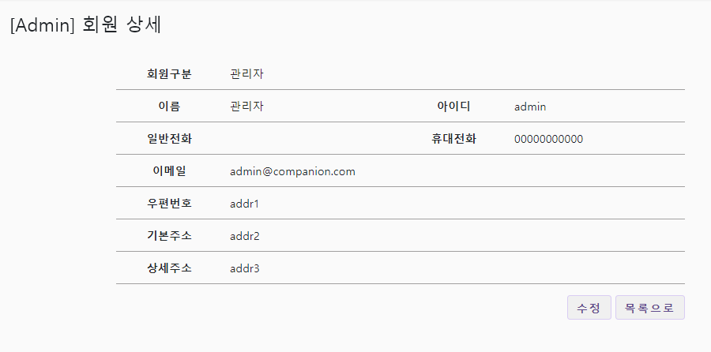
화면명 | 관리자 회원 상세 | 화면ID | ADMIN-MB-DETAIL-01
메뉴명 | 관리자 회원 상세 | 디렉토리 | src/main/webapp/WEB-INF/views/member_detail.jsp
화면설명 | 관리자 회원 상세 | 액터 | 관리자
화면설명
회원의 정보를 상세 조회하는 페이지
기능요건
회원정보를 조회한다. 회원정보를 수정한다.
주요흐름
회원 정보를 조회한다.
1
2
1
아이디찾기 비밀번호 찾기
2
3
3
로그인
회원가입
4
테이블 명
member
Notes:
https://developers.kakao.com/buttons
‹#›

Slide 12
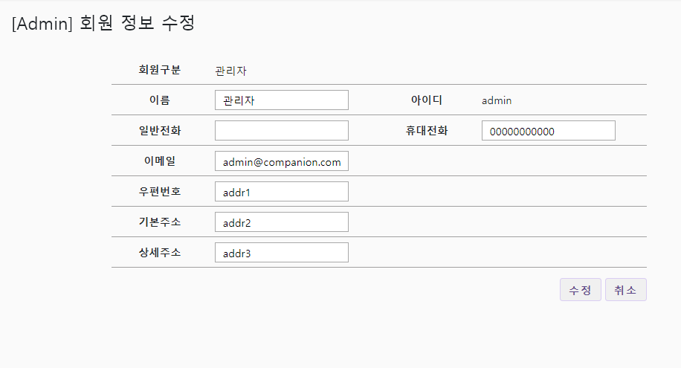
화면명 | 관리자 회원 수정 | 화면ID | ADMIN-MB-EDIT-01
메뉴명 | 관리자 회원 수정 | 디렉토리 | src/main/webapp/WEB-INF/views/member_edit.jsp
화면설명 | 관리자 회원 수정 | 액터 | 관리자
화면설명
회원의 정보를 수정하는 페이지
기능요건
회원 정보를 수정한다.
주요흐름
회원 정보를 수정한다. 수정 버튼을 클릭한다.
1
2
1
아이디찾기 비밀번호 찾기
2
3
3
로그인
회원가입
4
테이블 명
member
Notes:
https://developers.kakao.com/buttons
‹#›

Slide 13
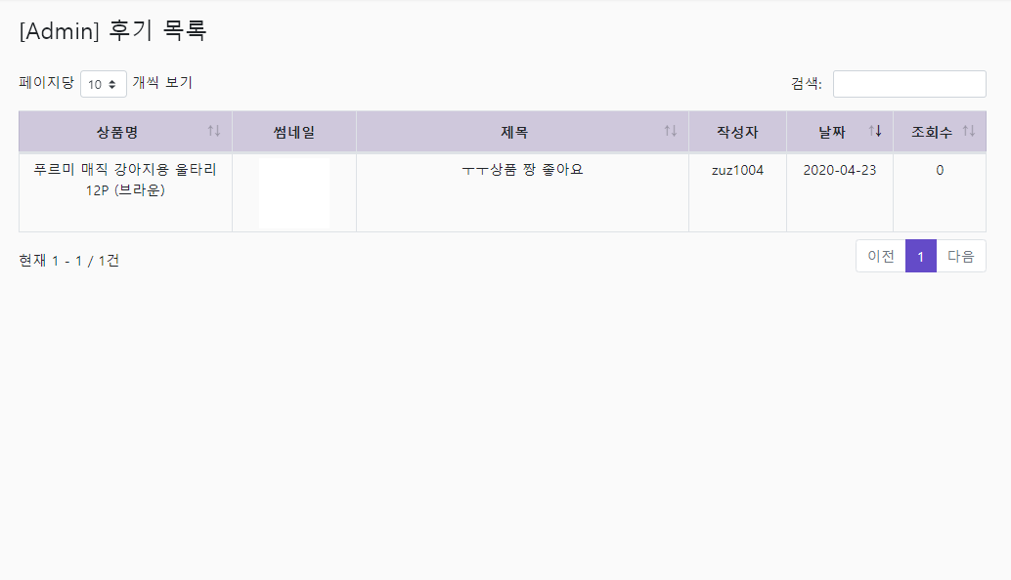
화면명 | 관리자 후기 목록 | 화면ID | ADMIN-RV-LIST-01
메뉴명 | 관리자 후기 목록 | 디렉토리 | src/main/webapp/WEB-INF/views/review_list.jsp
화면설명 | 관리자 후기 목록 | 액터 | 관리자
화면설명
회원들의 후기를 조회하는 페이지
기능요건
회원들이 작성한 후기들을 조회한다. 후기를 검색한다.
주요흐름
작성된 후기를 조회한다. 후기를 검색한다.
1
2
1
아이디찾기 비밀번호 찾기
2
3
3
로그인
회원가입
4
테이블 명
article
Notes:
https://developers.kakao.com/buttons
‹#›

Slide 14
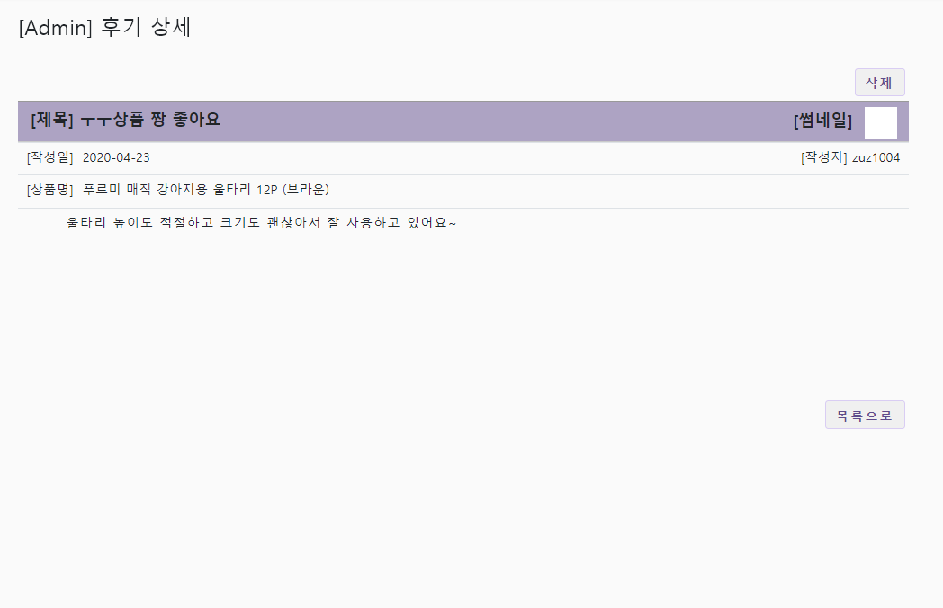
화면명 | 관리자 후기 상세 | 화면ID | ADMIN-RV-DETAIL-01
메뉴명 | 관리자 후기 상세 | 디렉토리 | src/main/webapp/WEB-INF/views/review_detail.jsp
화면설명 | 관리자 후기 상세 | 액터 | 관리자
화면설명
작성된 후기를 상세 조회하는 페이지
기능요건
작성된 후기를 상세 조회한다. 후기를 삭제한다.
주요흐름
작성된 후기를 조회한다.
1
2
1
아이디찾기 비밀번호 찾기
2
3
3
로그인
회원가입
4
테이블 명
article
Notes:
https://developers.kakao.com/buttons
‹#›

Slide 15
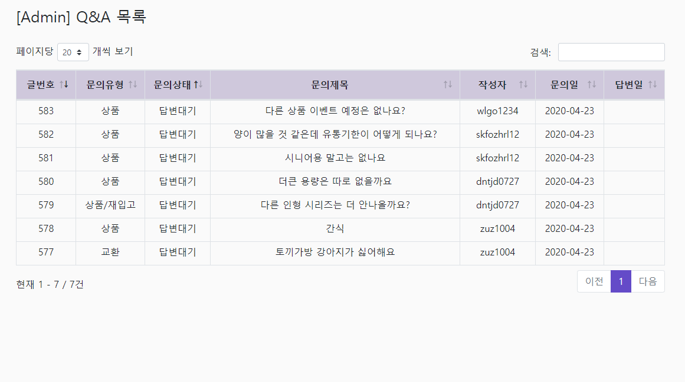
화면명 | 관리자 Q&A 목록 | 화면ID | ADMIN-QA-LIST-01
메뉴명 | 관리자 Q&A 목록 | 디렉토리 | src/main/webapp/WEB-INF/views/question_list.jsp
화면설명 | 관리자 Q&A 목록 | 액터 | 관리자
화면설명
작성된 Q&A 목록을 조회하는 페이지
기능요건
작성된 Q&A 목록을 조회한다. Q&A를 검색한다.
주요흐름
Q&A 목록을 조회한다. Q&A를 검색한다.
1
2
1
아이디찾기 비밀번호 찾기
2
3
3
로그인
회원가입
4
테이블 명
question
Notes:
https://developers.kakao.com/buttons
‹#›

Slide 16
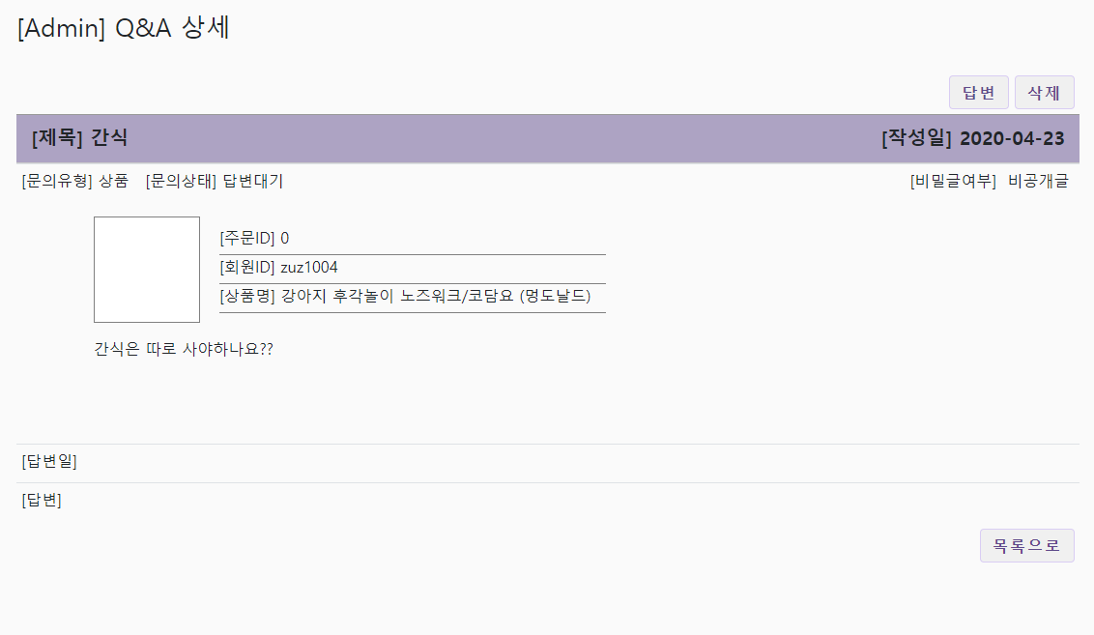
화면명 | 관리자 Q&A 상세 | 화면ID | ADMIN-QA-DETAIL-01
메뉴명 | 관리자 Q&A 상세 | 디렉토리 | src/main/webapp/WEB-INF/views/question_detail.jsp
화면설명 | 관리자 Q&A 상세 | 액터 | 관리자
화면설명
Q&A를 상세 조회 하는 페이지
기능요건
Q&A 상세 조회한다. Q&A 답변을 작성한다. Q&A 삭제한다.
주요흐름
Q&A를 조회한다.
1
2
1
아이디찾기 비밀번호 찾기
2
3
3
로그인
회원가입
4
테이블 명
question
Notes:
https://developers.kakao.com/buttons
‹#›

Slide 17
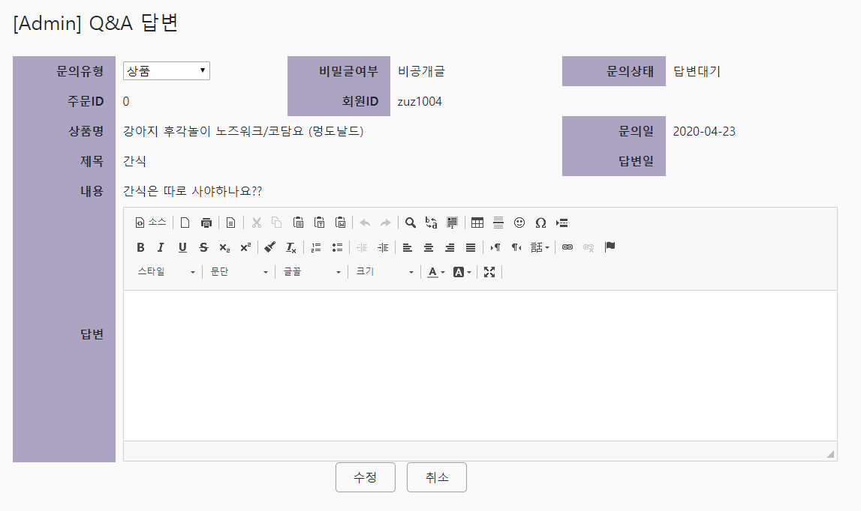
화면명 | 관리자 Q&A 답변 | 화면ID | ADMIN-QA-EDIT-01
메뉴명 | 관리자 Q&A 답변 | 디렉토리 | src/main/webapp/WEB-INF/views/question_edit.jsp
화면설명 | 관리자 Q&A 답변 | 액터 | 관리자
화면설명
Q&A 답변을 작성하는 페이지
기능요건
Q&A 질문에 답변을 한다.
주요흐름
답변을 작성한다. 수정 버튼을 클릭한다.
1
2
1
아이디찾기 비밀번호 찾기
2
3
3
로그인
회원가입
4
테이블 명
question
Notes:
https://developers.kakao.com/buttons
‹#›

Slide 18
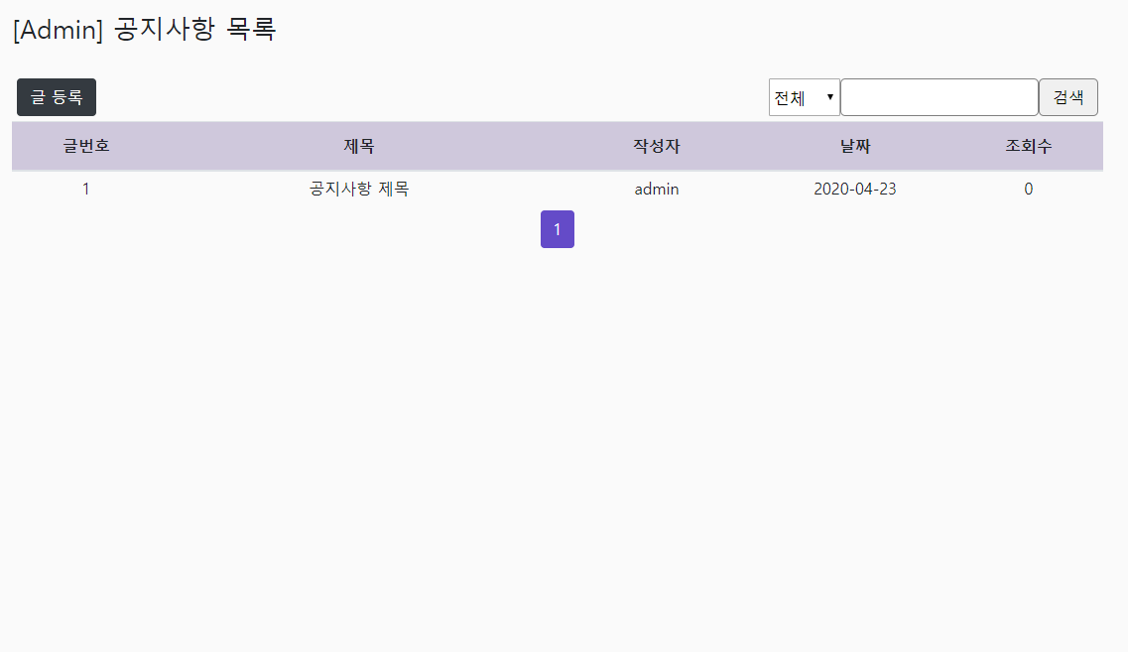
화면명 | 관리자 공지사항 목록 | 화면ID | ADMIN-NT-LIST-01
메뉴명 | 관리자 공지사항 목록 | 디렉토리 | src/main/webapp/WEB-INF/views/notice_list.jsp
화면설명 | 관리자 공지사항 목록 | 액터 | 관리자
화면설명
쇼핑몰 공지사항을 조회하는 페이지
기능요건
공지사항을 조회한다. 공지사항을 검색한다.
주요흐름
1. 공지사항을 조회한다. 2. 공지사항을 검색한다.
1
2
1
아이디찾기 비밀번호 찾기
2
3
3
로그인
회원가입
4
테이블 명
article
Notes:
https://developers.kakao.com/buttons
‹#›

Slide 19
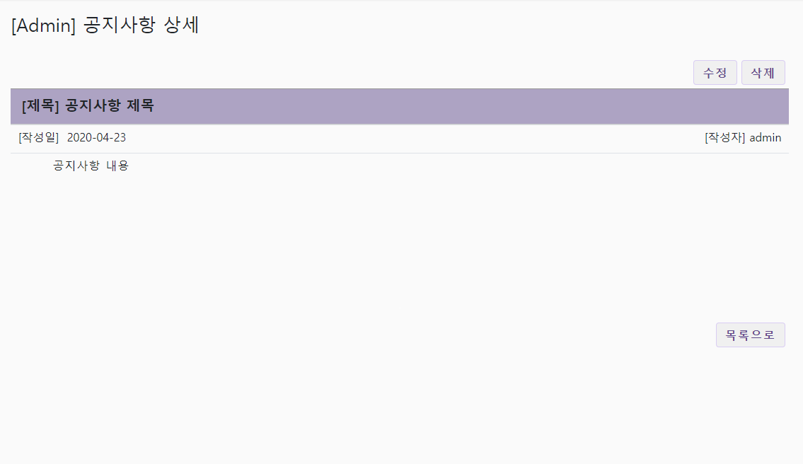
화면명 | 관리자 공지사항 상세 | 화면ID | ADMIN-NT-DETAIL-01
메뉴명 | 관리자 공지사항 상세 | 디렉토리 | src/main/webapp/WEB-INF/views/notice_detail.jsp
화면설명 | 관리자 공지사항 상세 | 액터 | 관리자
화면설명
공지사항을 상세 조회하는 페이지
기능요건
공지사항을 상세 조회한다. 공지사항을 수정한다. 공지사항을 삭제한다.
주요흐름
공지사항을 상세 조회한다. 공지사항을 수정한다. 공지사항을 삭제한다.
1
2
1
아이디찾기 비밀번호 찾기
2
3
3
로그인
회원가입
4
테이블 명
article
Notes:
https://developers.kakao.com/buttons
‹#›

Slide 20
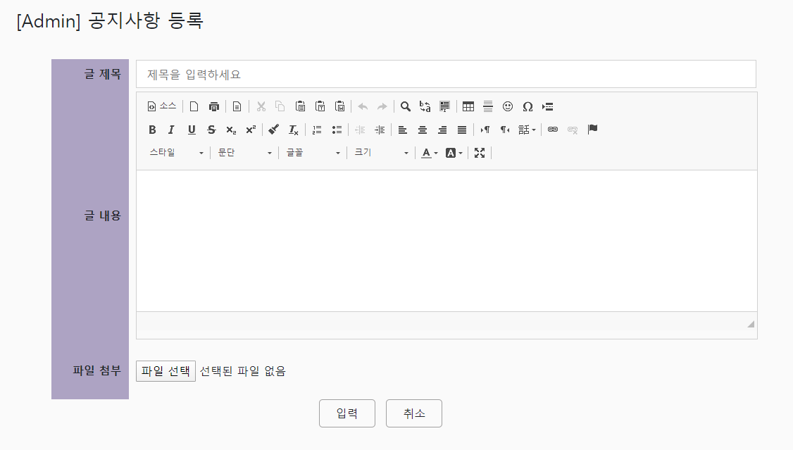
화면명 | 관리자 공지사항 등록 | 화면ID | ADMIN-NT-ADD-01
메뉴명 | 관리자 공지사항 등록 | 디렉토리 | src/main/webapp/WEB-INF/views/notice_add.jsp
화면설명 | 관리자 공지사항 등록 | 액터 | 관리자
화면설명
공지사항을 작성하는 페이지
기능요건
공지사항을 작성한다. 이미지를 첨부한다.
주요흐름
제목과 내용을 작성한다. 이미지를 첨부한다. 입력 버튼을 클릭한다.
1
2
1
아이디찾기 비밀번호 찾기
2
3
3
로그인
회원가입
4
테이블 명
article
Notes:
https://developers.kakao.com/buttons
‹#›

Slide 21
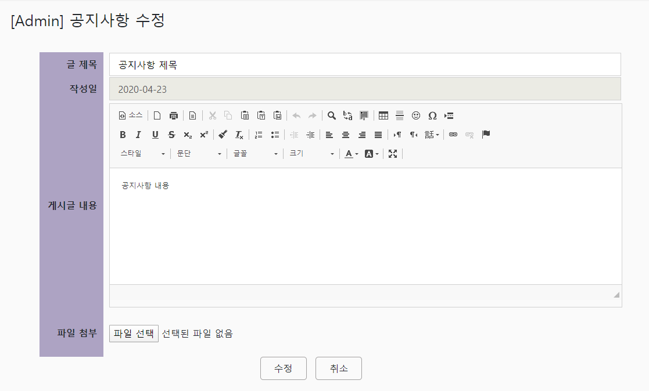
화면명 | 관리자 공지사항 수정 | 화면ID | ADMIN-NT-EDIT-01
메뉴명 | 관리자 공지사항 수정 | 디렉토리 | src/main/webapp/WEB-INF/views/notice_edit.jsp
화면설명 | 관리자 공지사항 수정 | 액터 | 관리자
화면설명
공지사항을 수정하는 페이지
기능요건
공지사항을 수정한다.
주요흐름
공지사항을 수정한다. 이미지를 수정한다. 수정 버튼을 클릭한다.
1
2
1
아이디찾기 비밀번호 찾기
2
3
3
로그인
회원가입
4
테이블 명
artilce
Notes:
https://developers.kakao.com/buttons
‹#›

Slide 22
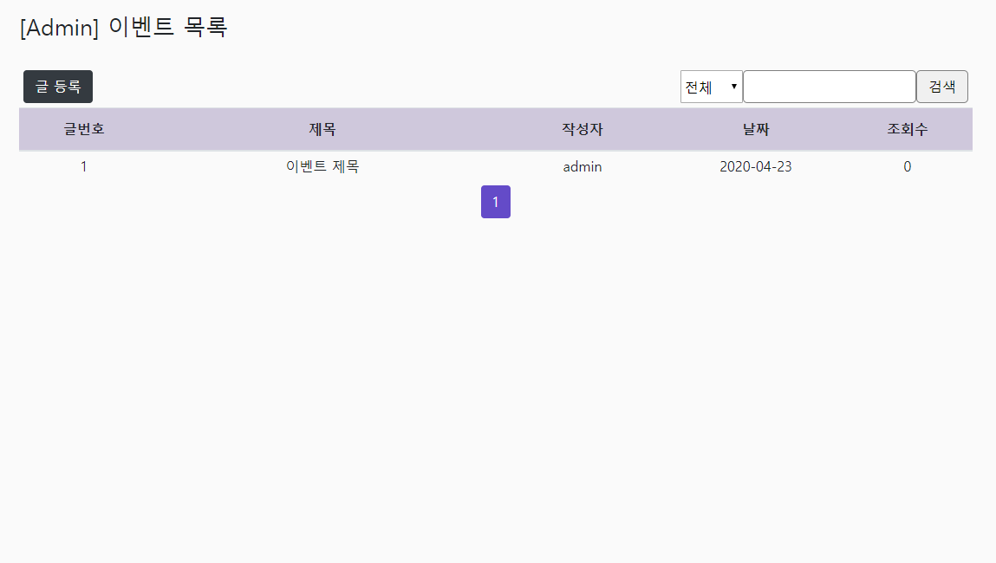
화면명 | 관리자 이벤트 목록 | 화면ID | ADMIN-EV-LIST-01
메뉴명 | 관리자 이벤트 목록 | 디렉토리 | src/main/webapp/WEB-INF/views/event_list.jsp
화면설명 | 관리자 이벤트 목록 | 액터 | 관리자
화면설명
이벤트를 조회하는 페이지
기능요건
이벤트를 조회한다. 이벤트를 검색한다.
주요흐름
이벤트를 조회한다. 이벤트를 검색한다.
1
2
1
아이디찾기 비밀번호 찾기
2
3
3
로그인
회원가입
4
테이블 명
article
Notes:
https://developers.kakao.com/buttons
‹#›

Slide 23
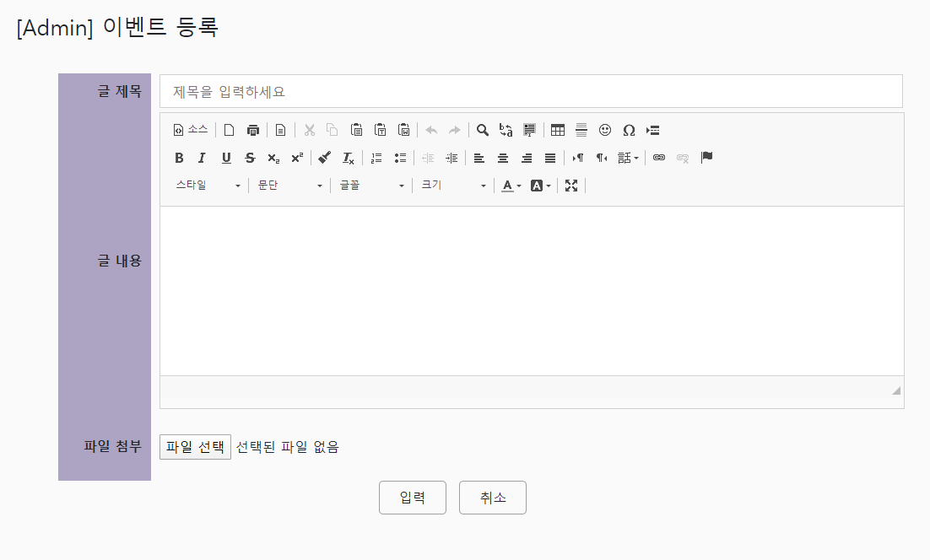
화면명 | 관리자 이벤트 등록 | 화면ID | ADMIN-EV-ADD-01
메뉴명 | 관리자 이벤트 등록 | 디렉토리 | src/main/webapp/WEB-INF/views/event_add.jsp
화면설명 | 관리자 이벤트 등록 | 액터 | 관리자
화면설명
이벤트를 등록하는 페이지
기능요건
이벤트를 작성한다. 이미지를 첨부한다.
주요흐름
이벤트를 작성한다. 이미지를 첨부한다. 입력 버튼을 클릭한다.
1
2
1
아이디찾기 비밀번호 찾기
2
3
3
로그인
회원가입
4
테이블 명
article
Notes:
https://developers.kakao.com/buttons
‹#›

Slide 24
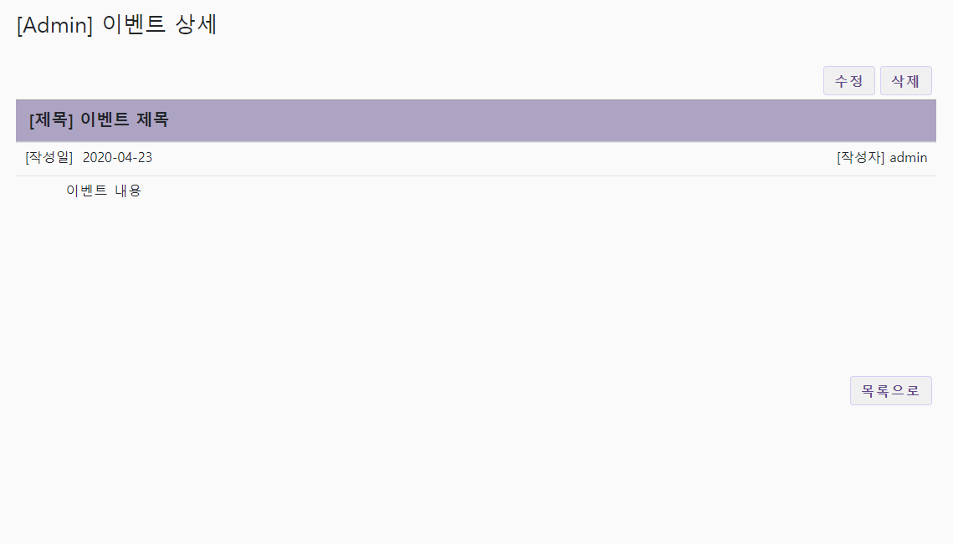
화면명 | 관리자 이벤트 상세 | 화면ID | ADMIN-EV-DETAIL-01
메뉴명 | 관리자 이벤트 상세 | 디렉토리 | src/main/webapp/WEB-INF/views/event_DETAIL.jsp
화면설명 | 관리자 이벤트 상세 | 액터 | 관리자
화면설명
이벤트를 상세 조회하는 페이지
기능요건
이벤트를 상세 조회한다. 이벤트를 수정한다. 이벤트를 삭제한다.
주요흐름
이벤트를 상세 조회한다. 이벤트를 수정한다. 이벤트를 삭제한다.
1
2
1
아이디찾기 비밀번호 찾기
2
3
3
로그인
회원가입
4
테이블 명
article
Notes:
https://developers.kakao.com/buttons
‹#›

Slide 25
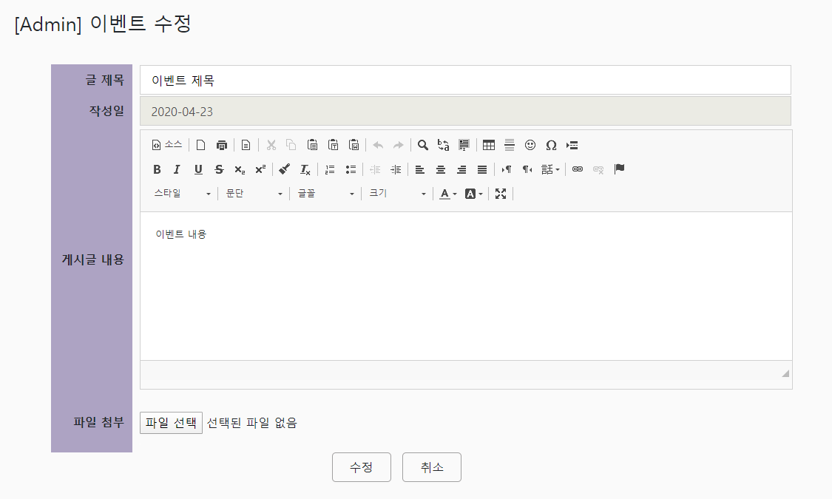
화면명 | 관리자 이벤트 수정 | 화면ID | ADMIN-EV-EDIT-01
메뉴명 | 관리자 이벤트 수정 | 디렉토리 | src/main/webapp/WEB-INF/views/event_EDIT.jsp
화면설명 | 관리자 이벤트 수정 | 액터 | 관리자
화면설명
이벤트를 수정하는 페이지
기능요건
이벤트를 수정한다 이미지를 수정한다.
주요흐름
이벤트를 수정한다. 이미지를 수정한다. 수정 버튼을 클릭한다.
1
2
1
아이디찾기 비밀번호 찾기
2
3
3
로그인
회원가입
4
테이블 명
article
Notes:
https://developers.kakao.com/buttons
‹#›

Slide 26
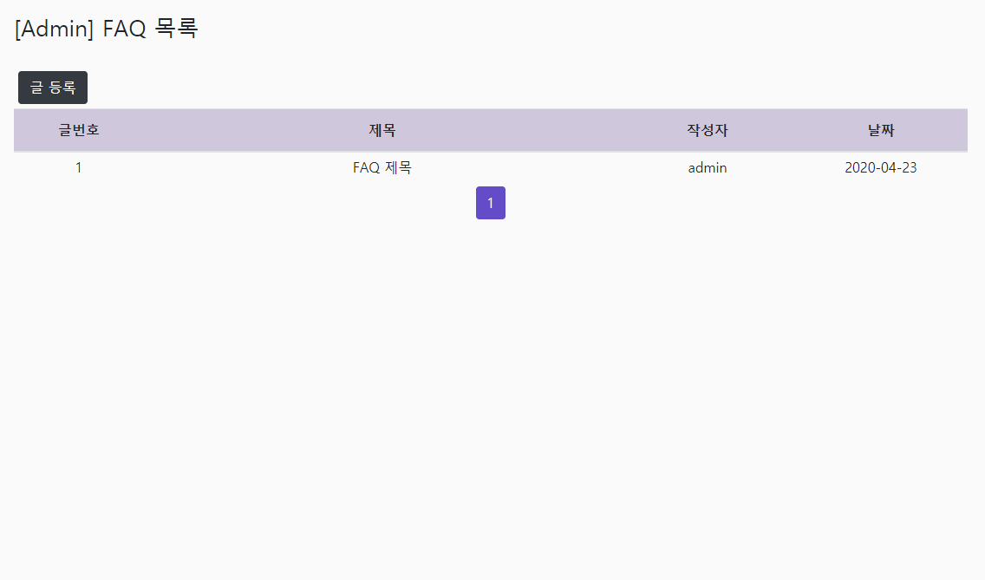
화면명 | 관리자 FAQ 목록 | 화면ID | ADMIN-FAQ-LIST-01
메뉴명 | 관리자 FAQ 목록 | 디렉토리 | src/main/webapp/WEB-INF/views/faq_list.jsp
화면설명 | 관리자 FAQ 목록 | 액터 | 관리자
화면설명
FAQ를 조회하는 페이지
기능요건
FAQ를 조회한다.
주요흐름
FAQ를 조회한다.
1
2
1
아이디찾기 비밀번호 찾기
2
3
3
로그인
회원가입
4
테이블 명
article
Notes:
https://developers.kakao.com/buttons
‹#›

Slide 27
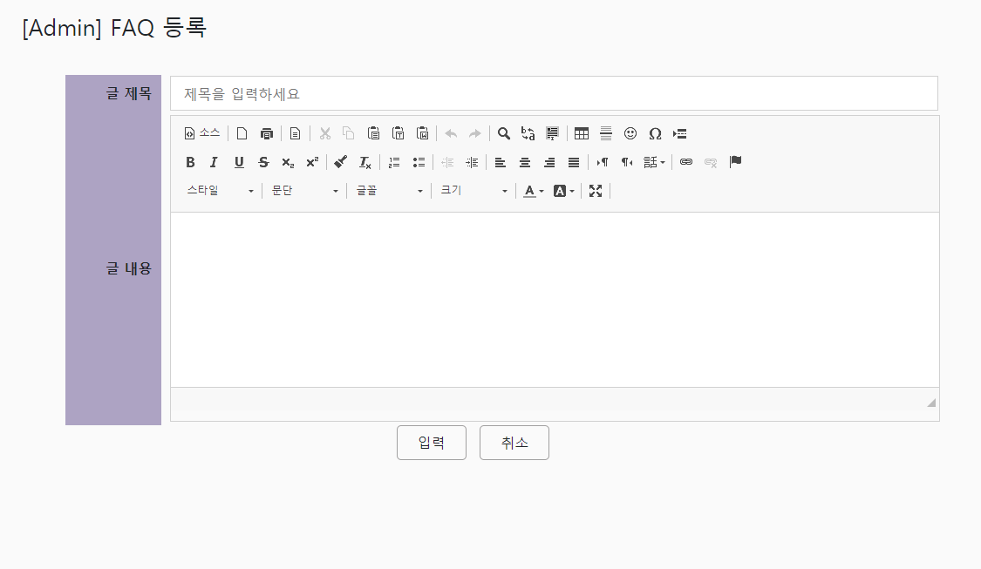
화면명 | 관리자 FAQ 등록 | 화면ID | ADMIN-FAQ-ADD-01
메뉴명 | 관리자 FAQ 등록 | 디렉토리 | src/main/webapp/WEB-INF/views/faq_add.jsp
화면설명 | 관리자 FAQ 등록 | 액터 | 관리자
화면설명
FAQ를 등록하는 페이지
기능요건
FAQ를 등록하는 페이지
주요흐름
FAQ를 등록한다. 입력 버튼을 클릭한다.
1
2
1
아이디찾기 비밀번호 찾기
2
3
3
로그인
회원가입
4
테이블 명
article
Notes:
https://developers.kakao.com/buttons
‹#›

Slide 28
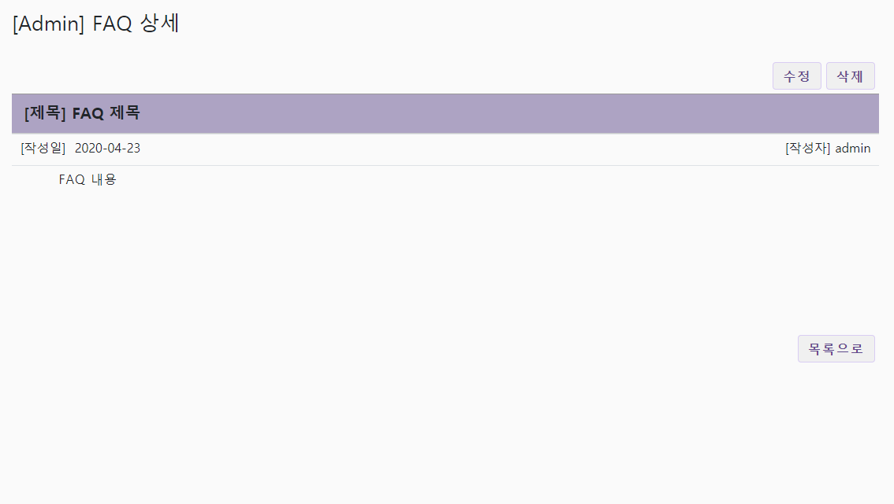
화면명 | 관리자 FAQ 상세 | 화면ID | ADMIN-FAQ-DETAIL-01
메뉴명 | 관리자 FAQ 상세 | 디렉토리 | src/main/webapp/WEB-INF/views/faq_detail.jsp
화면설명 | 관리자 FAQ 상세 | 액터 | 관리자
화면설명
FAQ를 상세 조회하는 페이지
기능요건
FAQ를 상세 조회한다. FAQ를 수정한다. FAQ를 삭제한다.
주요흐름
FAQ를 상세 조회한다 FAQ를 수정한다. FAQ를 삭제한다.
1
2
1
아이디찾기 비밀번호 찾기
2
3
3
로그인
회원가입
4
테이블 명
article
Notes:
https://developers.kakao.com/buttons
‹#›

Slide 29
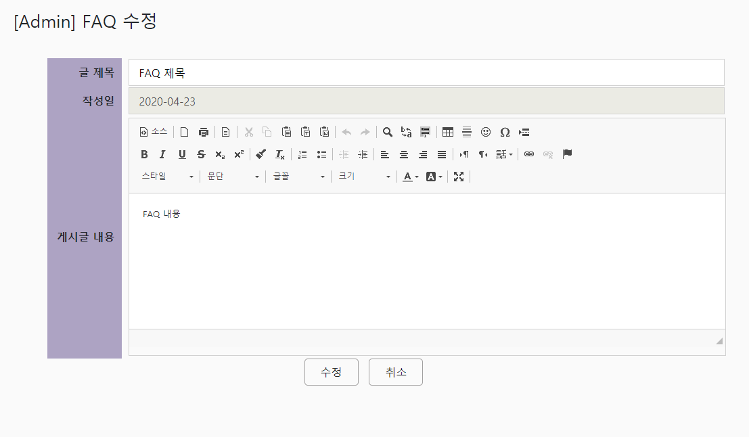
화면명 | 관리자 FAQ 수정 | 화면ID | ADMIN-FAQ-EDIT-01
메뉴명 | 관리자 FAQ 수정 | 디렉토리 | src/main/webapp/WEB-INF/views/faq_editjsp
화면설명 | 관리자 FAQ 수정 | 액터 | 관리자
화면설명
FAQ를 수정하는 페이지
기능요건
FAQ를 수정한다.
주요흐름
FAQ를 수정한다. 수정 버튼을 클릭한다.
1
2
1
아이디찾기 비밀번호 찾기
2
3
3
로그인
회원가입
4
테이블 명
article
Notes:
https://developers.kakao.com/buttons
‹#›

